Slide 1
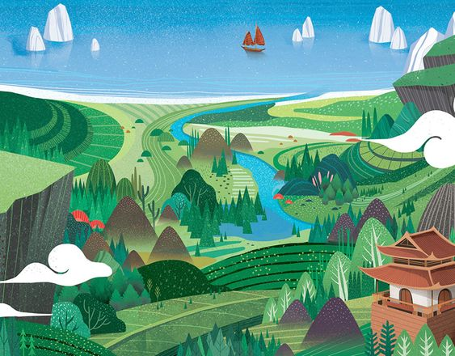




Slide 2






Slide 3

KHỞI
ĐỘNG
ĐỐ
BẠN

Slide 4

Luật chơi
Viết câu trả lời vào bảng con
Trả lời đúng được thưởng quà.
Trả lời sai không được thưởngquà.

Slide 5


Kể tên các tỉnh thuộc vùng Tây Nguyên
.?.
Kom Tum, Gia Lai, Đăk Lăk, Đăk Nông và Lâm Đồng.

Slide 6
Kể tên các cao nguyên ở vùng Tây Nguyên
Kon Tum, Pleiku, Đắk Lắk, Mơ Nông, Lâm Viên, Di Linh
.?.

Slide 7
Em hãy nêu đặc điểm về địa hình ở vùng Tây Nguyên?
Địa hình của vùng Tây Nguyên bao gồm nhiều cao nguyên với mặt bằng rộng lớn và có độ cao khác nhau.
.?.

Slide 8


Slide 9


Hoạt động 1:
Tìm hiểu về khí hậu vùng Tây Nguyên

Slide 10
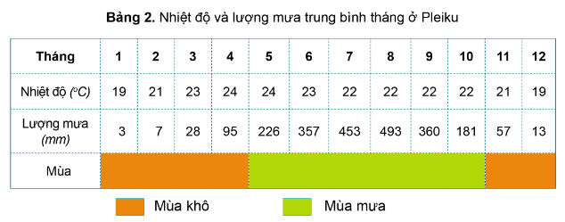
Dựa vào bảng 2, em hãy nhận xét về nhiệt độ trung bình tháng; lượng mưa vào mùa mưa và mùa khô ở Pleiku.

Slide 11
Nhiệt độ trung bình tháng ở Pleiku dao động từ 19-24 độ C.
Lượng mưa thấp, dao động trong khoảng từ 3 - 97 mm.

Slide 12
Mùa mưa gồm tháng 1, 2, 3, 4, 11, 12.
Mùa mưa gồm các tháng: 5, 6, 7, 8, 9, 10.

Slide 13

Qua đó, em hãy nêu những nét điển hình của khí hậu ở vùng Tây Nguyên.

Slide 14

Khí hậu Tây Nguyên chia thành 2 mùa rõ rệt là mùa mưa và mùa khô.
Mùa mưa thường có những ngày mưa dầm kéo dài, thậm chí mưa cả tuần, nước tràn khắp nơi.
Mùa khô, trời nắng gay gắt, đất khô khốc, vụn bở.

Slide 15
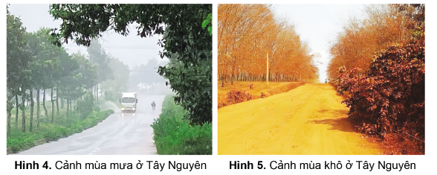

Slide 16
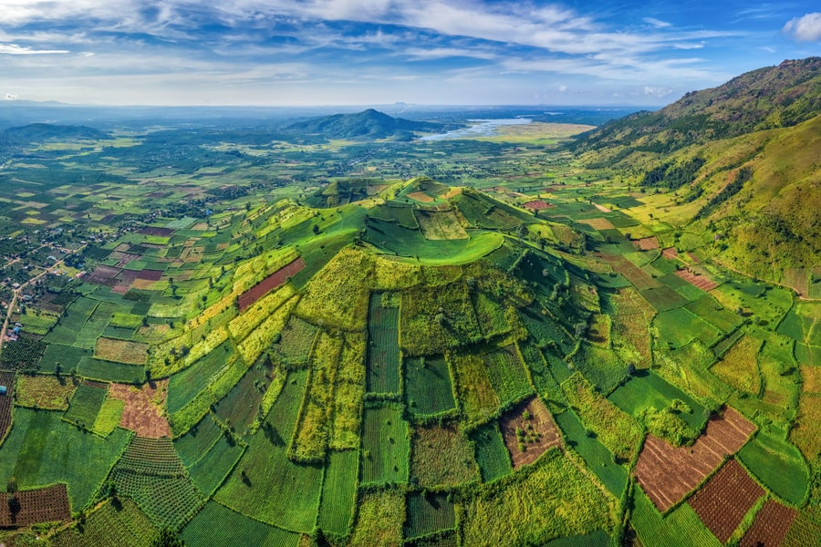
Ở Tây Nguyên, khí hậu có sự phân hóa theo độ cao. Nơi địa hình thấp có khí hậu nóng quanh năm, nơi địa hình cao có khí hậu mát mẻ.

Slide 17
Hoạt động 2:
Tìm hiểu về sông ngòi vùng Tây Nguyên.

Slide 18
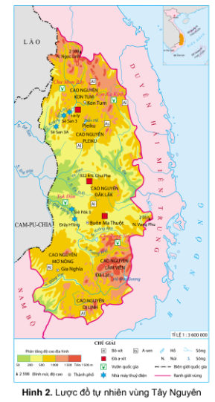
Đọc thông tin và quan sát hình 2, em hãy:
Đọc tên một số sông ở vùng Tây Nguyên.
Trình bày đặc điểm sông ngòi ở vùng Tây Nguyên.

Slide 19
Một số sông: Sông Sê san, sông Srê Pôk, sông Ba, sông Đồng Nai, ...
Đặc điểm sông ngòi: Vùng Tây Nguyên là nơi bắt nguồn của nhiều con sông và sông nơi đây nhiều thác ghềnh.

Slide 20

Tại sao ở vùng Tây Nguyên lại có nhiều thác, ghềnh?
Do các con sông chảy qua các vùng có độ cao khác nhau.

Slide 21
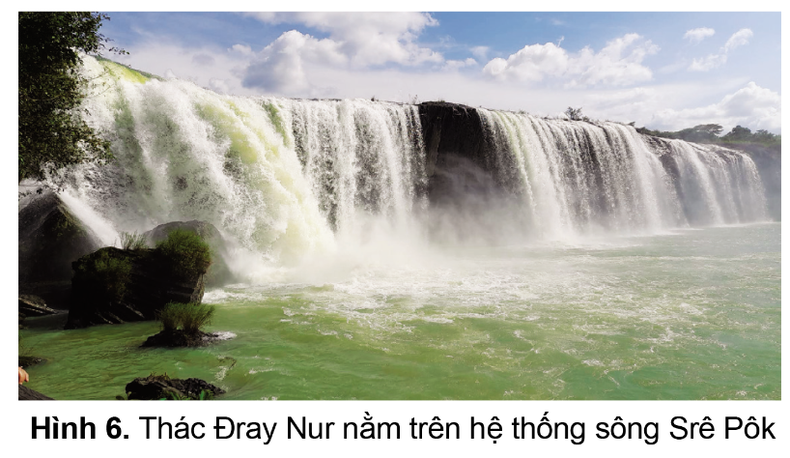

Slide 22


Slide 23
Trình bày một đặc điểm thiên nhiên của vùng Tây Nguyên. Hãy tìm kiếm và chia sẻ thông tin về ảnh hưởng của đặc điểm đó đối với đời sống và sản xuất của người dân nơi đây.

Slide 24
Ví dụ: Ở Tây Nguyên có nhiều con sông chảy từ các độ cao khác nhau, tạo thành nhiều thác ghềnh. Người dân nơi đây đã đã đắp đâp, ngăn sông tạo thành hồ lớn và lợi dụng sức nước làm thủy điện, cung cấp điện phục vụ cho đời sống sinh hoạt và sản xuất.

Slide 25


Slide 26

Trò chơi:
Ai nhanh hơn?

Slide 27
Trong vòng 2 phút lên bảng điền độ cao các cao nguyên ở vùng
Tây Nguyên

Slide 28

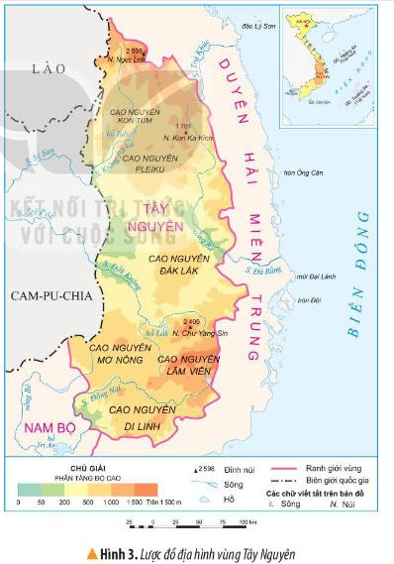

Slide 29
500 m
800 m
500 m
800 m
1 500 m
1 000 m

